Slide 1
VY_32_INOVACE_FOTF12060ŠVA
Výukový materiál v rámci projektu OPVK 1,5 Peníze středním školám
Číslo projektu: CZ.1.07/1.5.00/34.0883
Název projektu: Rozvoj vzdělanosti
Číslo šablony: III/2
Datum vytvoření: 1.1.2013
Autor: Mgr. Martina Švábová
Určeno pro předmět: Fotografie
Tematická oblast: Základní skladby obrazu – Kompozice obrazu
Obor vzdělání: Fotograf (34-56-L/01) 1.ročník
Název výukového materiálu: pracovní listy opakování celkového učiva o základní skladbě obrazu
Popis využití: pracovní listy, celkové opakování o základní skladbě obrazu s využitím dataprojektoru a notebooku k prohlubování a upevňování učiva
Čas: 25 minut

Slide 2
Opakování celkového učiva o Základní skladbě obrazu – kompozici obrazu
Co je to kompozice :
2. Čemu se musíme vyvarovat:
3.Jméno malíře a název obrazu z let 1503 -1506 – poměr zlatého řezu:

Slide 3
4. Co je to tonální kompozice:
5. Rozdíl mezi symetrií a rytmem:
6. Prvky dělíme na:
7. Popište barevný kontrast:
Jaké rozdělujeme barvy a napište příklady:

Slide 4
9. Rozdíl mezi sytou a pastelovou barvou:
10. Co jsou barvy doplňkové:
11. Jak vznikne Sabatierův efekt:
12. Jak ovlivníme linie:

Slide 5
13. Co je to zlatý řez:
14. Nákres třetinového dělení:
15. Jak se díváme na fotografii a proč:
16. Popište detail:
17. Co je to rakurs:

Slide 6
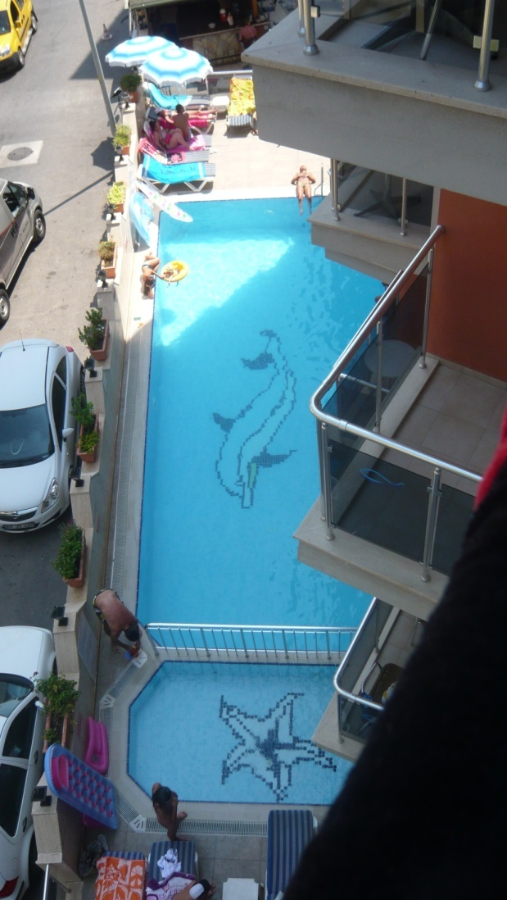
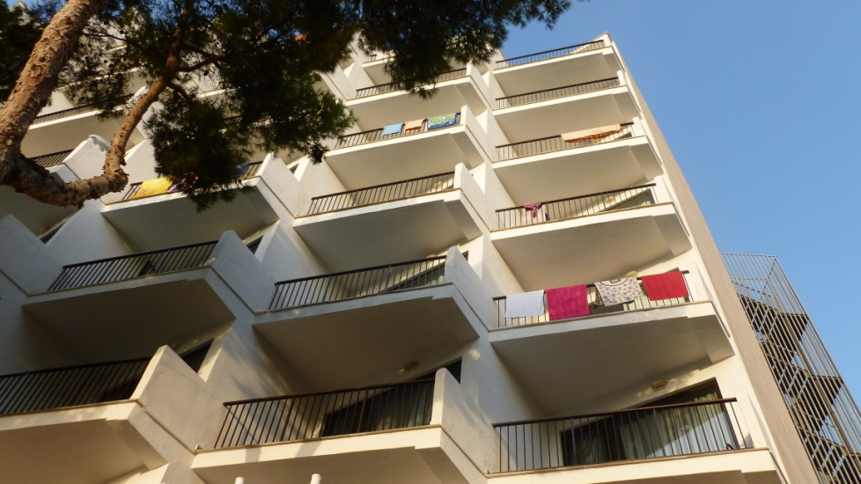
18. Která fotka je nadhled a která podhled:
1. 2.

Slide 7
19. Jaké u fotoaparátu můžeme mít ostření:
20. Rozdíl mezi pohybovým a obrazovým ostřením:
21. Co je to panning:
Jak dosáhneme neostrosti:

Slide 8
23. Co je to v perspektivě zákryt:
24. Rozdíl mezi průčelní a nárožní perspektivou:
25. Proč děláme výřez:
26. Jak provádíme výřez:

Slide 9
27. Čtvercový formát výřezu:
28.Popiš uzavřený prostor:
29. Co je pasparta:
30. Kde prezentujeme fotografie:

